Slide 1

第十一章
无穷级数
表示函数
无穷级数是研究函数的工具
研究性质
数值计算

Slide 2
第一节
常数项级数的概念和性质
一、常数项级数的概念
二、无穷级数的基本性质
三、级数收敛的必要条件
北京化工大学

Slide 3
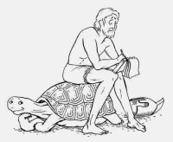


阿基里斯追乌龟
公元前5世纪，芝诺提出：假定阿基里斯的速度是乌龟的10倍，
乌龟在阿基里斯前面1000米处。
设阿基里斯跑1000米,时间为t;乌龟领先100米,跑到1100米 ；
阿基里斯跑完100米时,时间为t/10;乌龟仍领先10米,跑到1110米;
阿基里斯跑完下一个10米时，时间为t/100,乌龟仍前于他1米…
芝诺解说：阿基里斯能够继续逼近乌龟，但决不可能追上它。
t
t/10
t/10
t
0m
1000m
1100m
1110m
北京化工大学

Slide 4

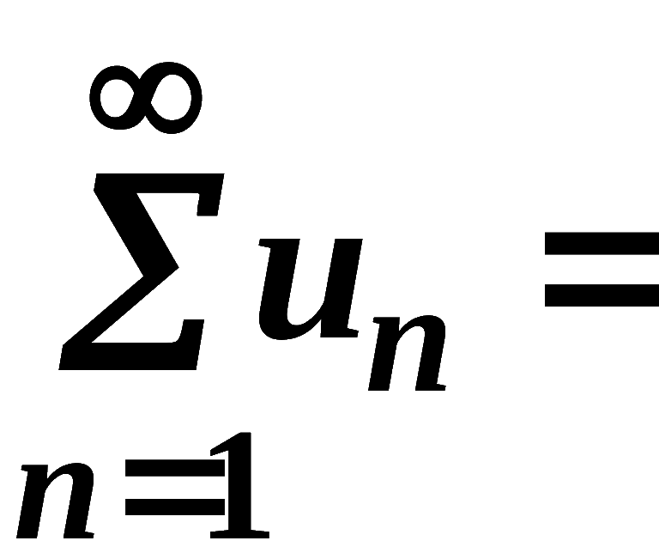
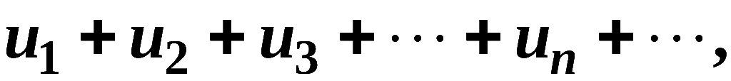

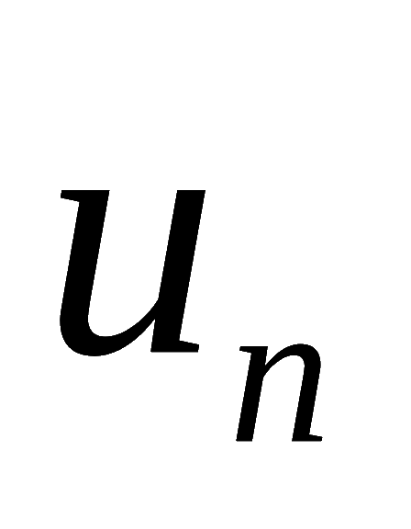
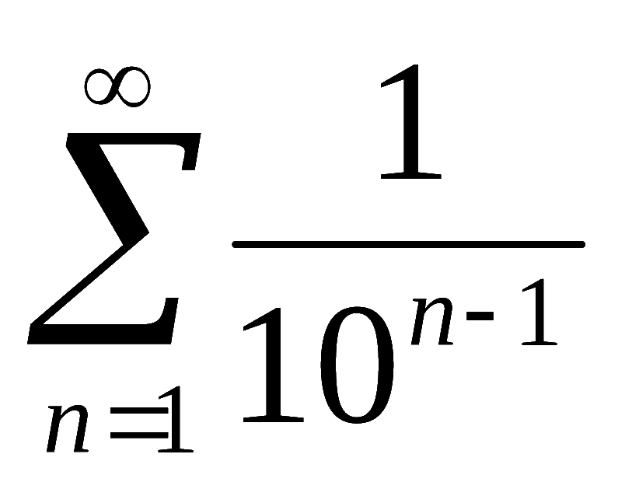
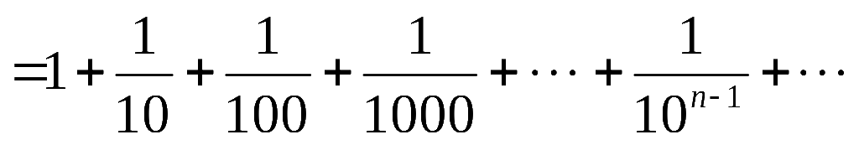
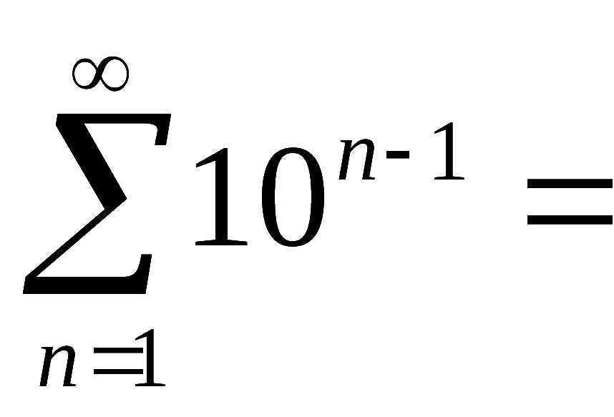
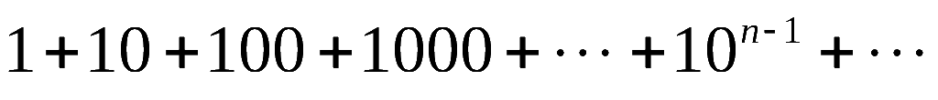
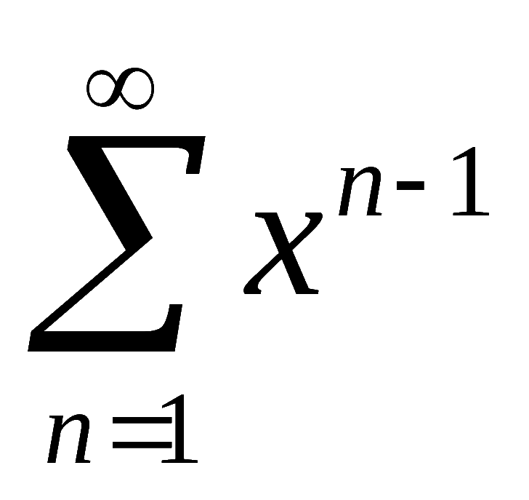
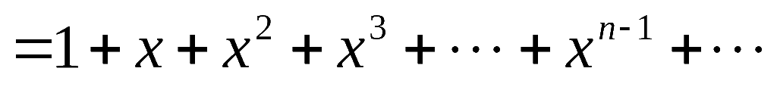
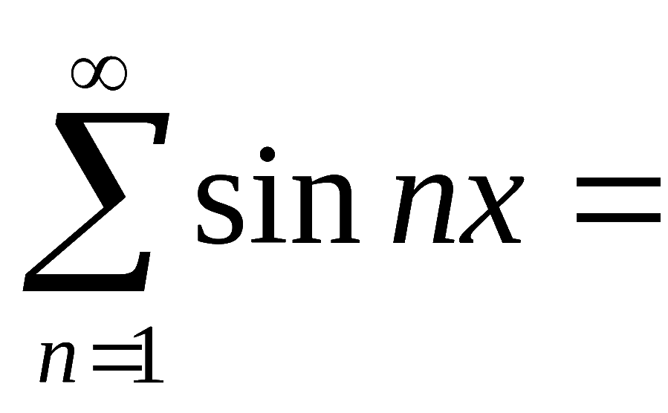
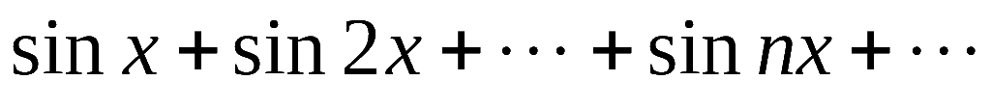
1. 定义
一、常数项级数的概念
数列
将各项依次相加
无穷级数:
一般项：
是常数：
常数项级数（又称数项级数）
是函数：
函数项级数
数项级数
函数项级数

Slide 5
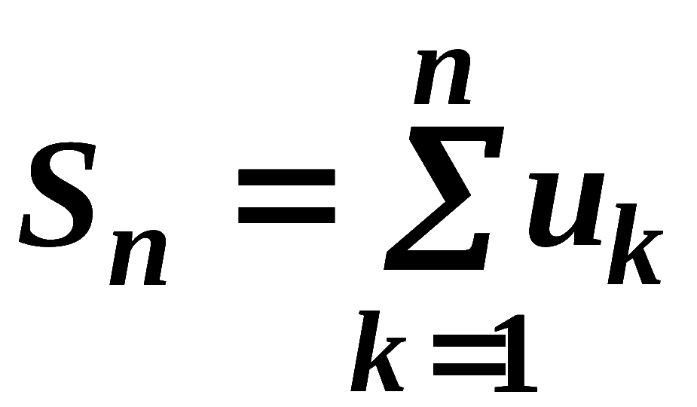
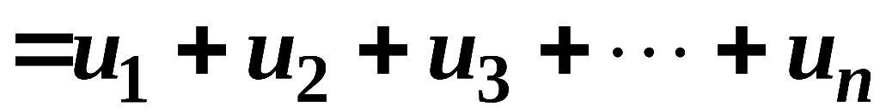
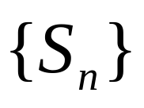
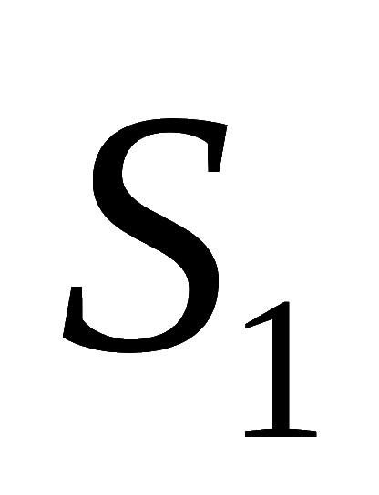
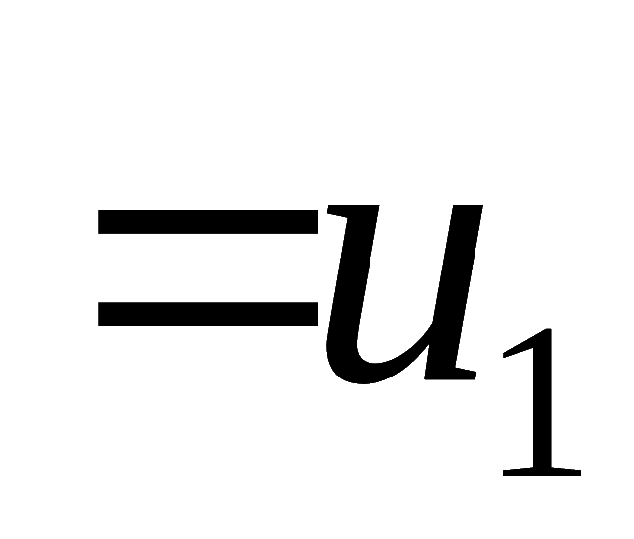
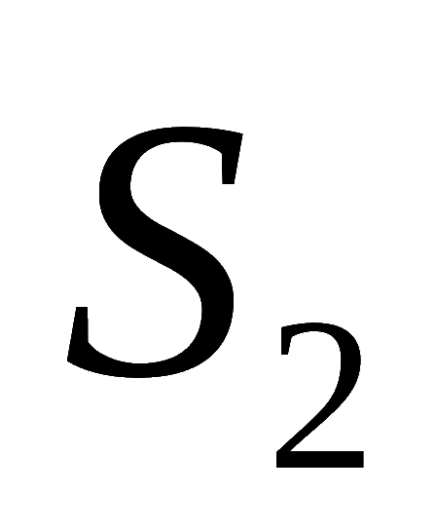
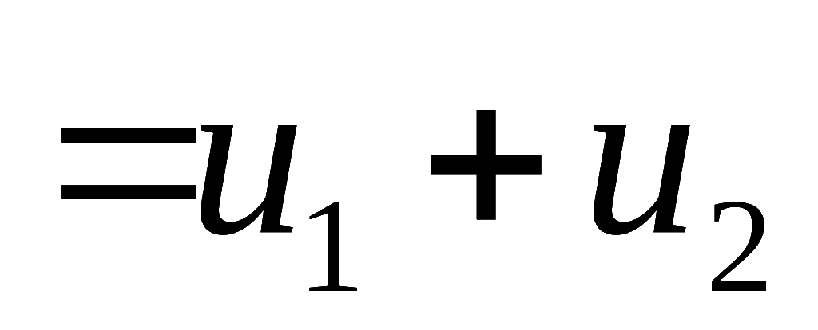
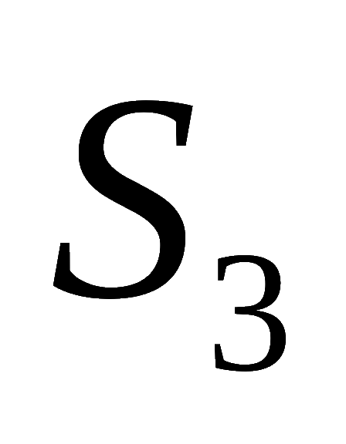
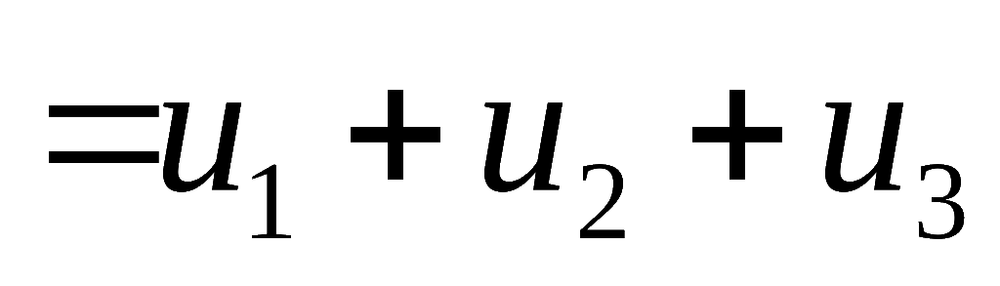

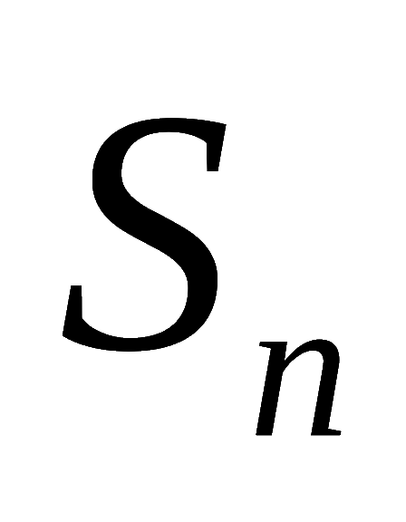
1. 定义
一、常数项级数的概念
数列
将各项依次相加
无穷级数:
一般项：
部分和：

Slide 6
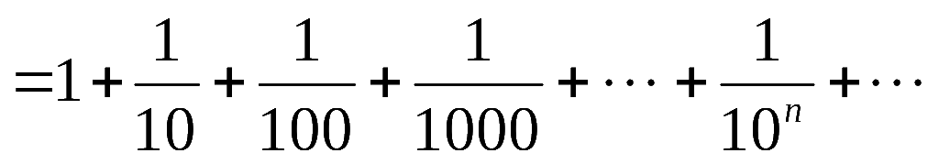
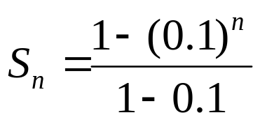
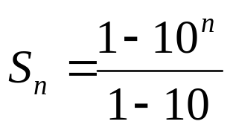
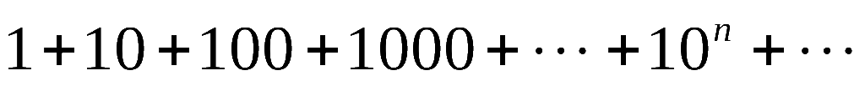
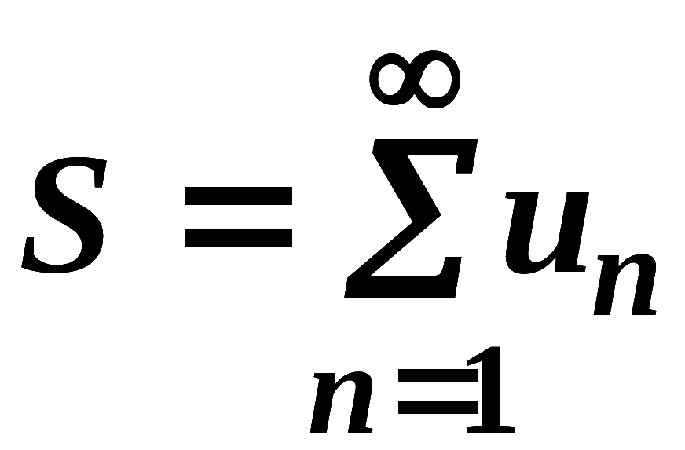
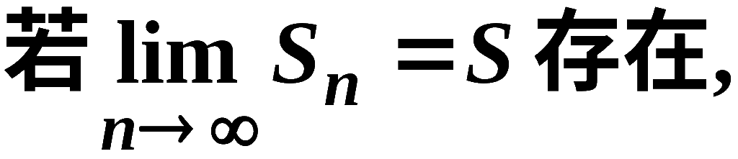
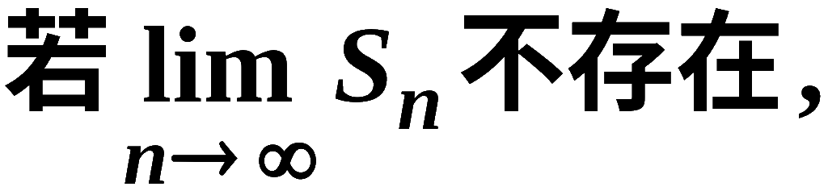

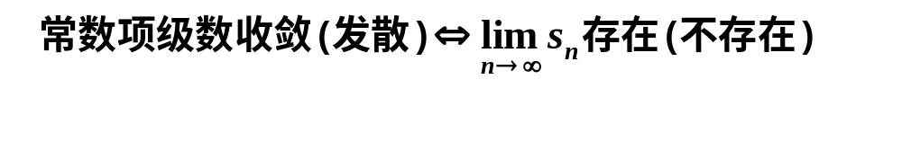
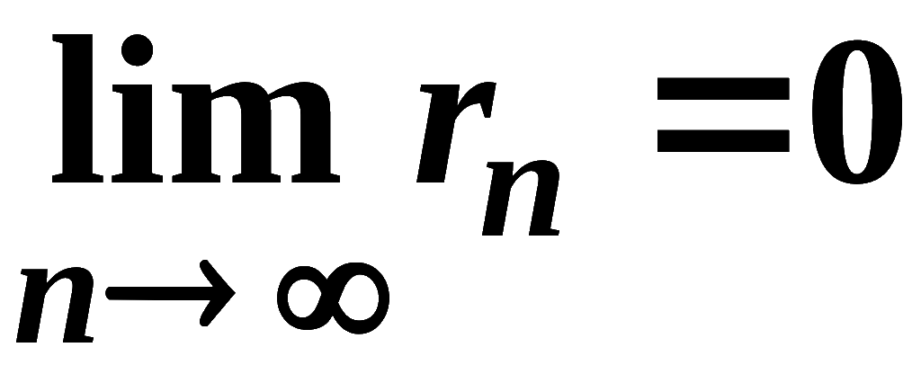
无穷级数收敛：
记作
无穷级数发散：
级数的和
收敛级数的余项：

Slide 7
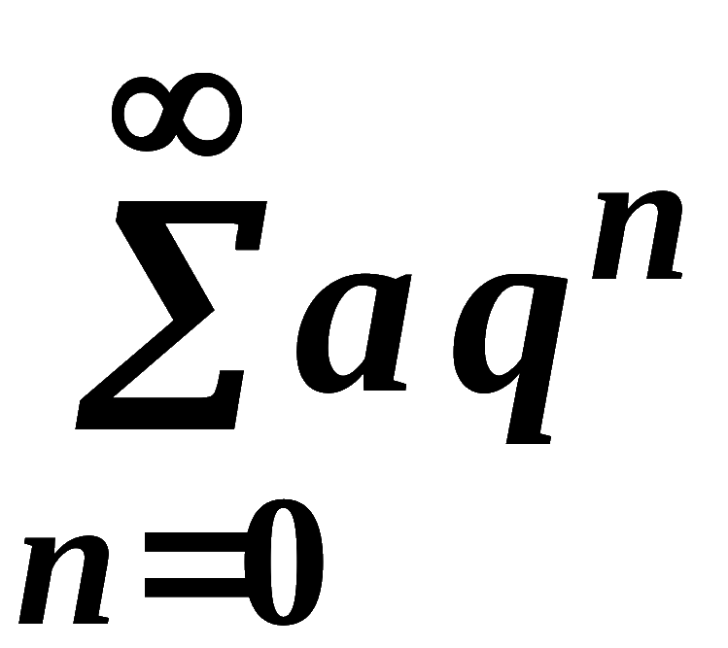


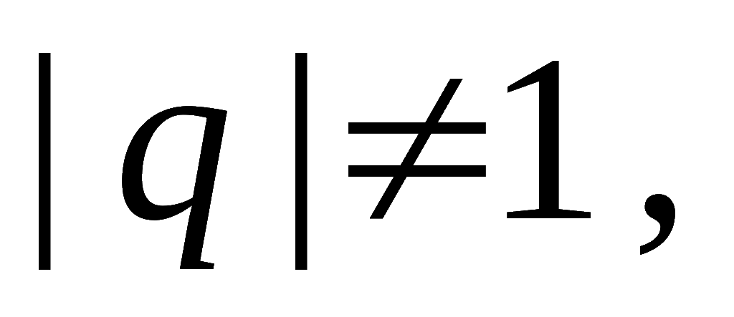
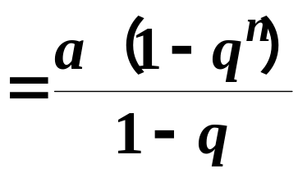
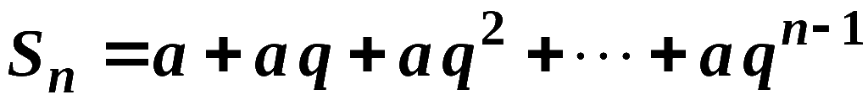
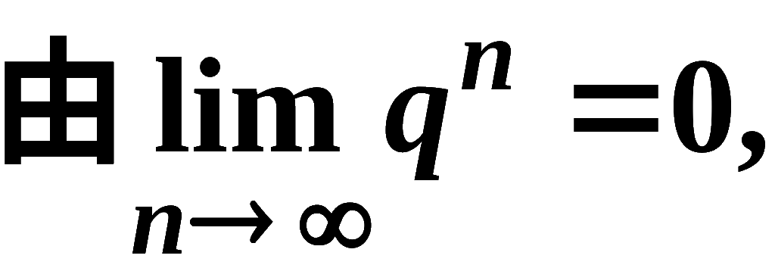
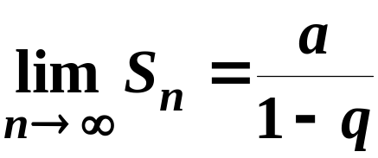

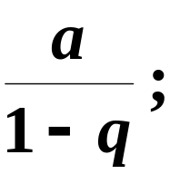

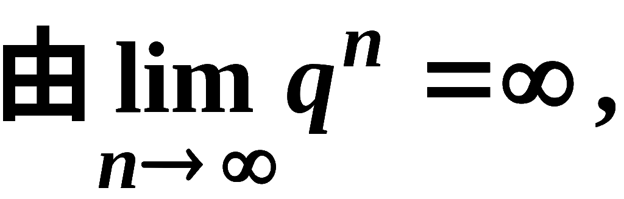
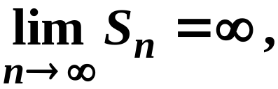
例1.
证明等比级数
(几何级数)
当 时收敛,
当 时发散 .
证:
1) 若
则部分和
知
故级数收敛 ,
其和为
知
故级数发散 .
北京化工大学

Slide 8
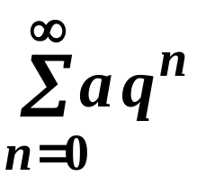
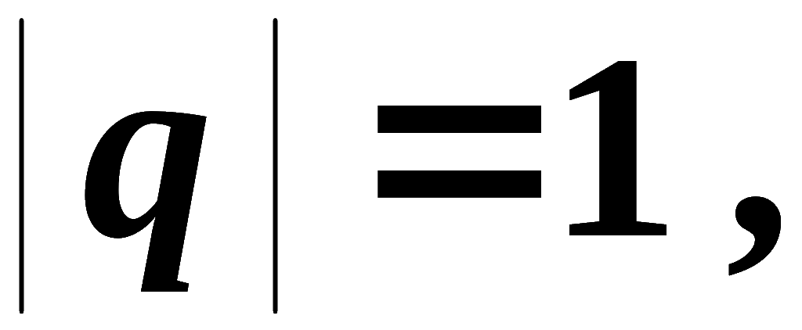

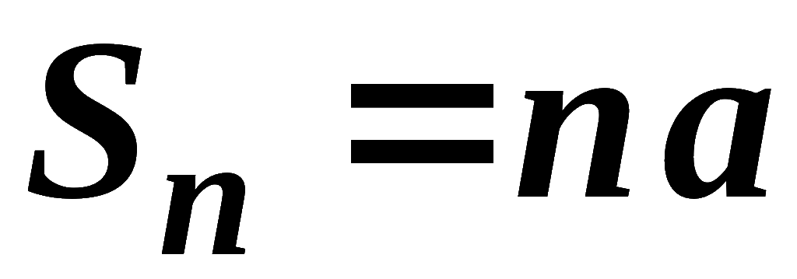


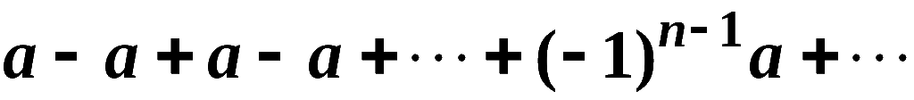
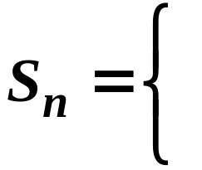


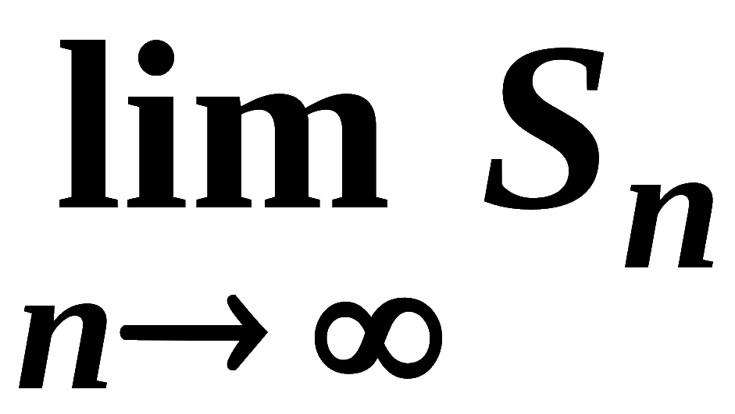


等比
级数
2) 若
则
级数发散 ;
级数为
n 为奇数
n 为偶数
不存在 ,
因此级数发散.
时收敛,
结论：
等比级数
时发散 .
北京化工大学

Slide 9
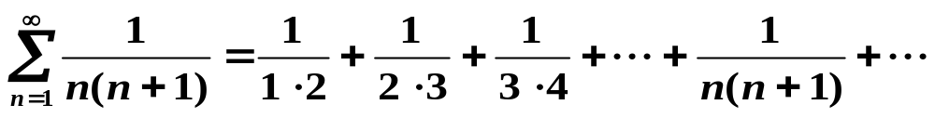
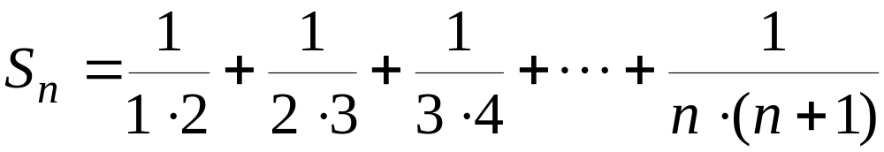
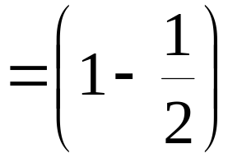
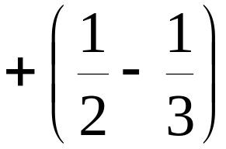





例2. 判定级数的敛散性.
解:
部分和为
拆项相消
所以级数收敛,其和为1
北京化工大学

Slide 10










例3.
判别级数 的敛散性.
解：
部分和
拆项相消
所以级数发散.
北京化工大学

Slide 11













例4.
发散.
证:
北京化工大学
Notes:
例3：证调和级数方法2见例5

Slide 12





无穷级数是无穷多项相加，它与有限项相加有本质不同。
一个无穷级数的争论
第一种：
第二种：
第三种：设
则
问题：
无穷多项相加在什么情况下有结合律和交换律等性质？
北京化工大学

Slide 13








二、收敛级数的基本性质
推论1
敛散性相同 .
当
则
与
例如,
发散

Slide 14







二、收敛级数的基本性质
例如,
因为
所以
收敛

Slide 15


一个收敛级数与一个发散级数的和是收敛的还是发散的？
是发散的
问 题
北京化工大学

Slide 16

两个发散的级数之和是收敛的还是发散的？
不一定
问 题
北京化工大学

Slide 17

二、收敛级数的基本性质
注
1º 收敛级数可逐项相加（减） .
的敛散性规律：
收收为收，
收发为发，
发发不一定发.

Slide 18





二、收敛级数的基本性质
性质3 在级数中去掉、加上或改变有限项，不会改变级数的
收敛性．
例如,
收敛，且和为2
如去掉前3项,
有限项不影响级数的敛散性，但是级数和会改变.
也收敛，它的和为

Slide 19



二、收敛级数的基本性质
性质3 在级数中去掉、加上或改变有限项，不会改变级数的
收敛性．
成的级数仍收敛，且其和不变．
推论2 若加括弧后的级数发散,
则原级数必发散.
在级数运算中, 不能随意加上或去掉括
号, 因为这样做可能改变级数的敛散性.
例如，
但
发散.

Slide 20




例5. 判断级数的敛散性:
解: 考虑加括号后的级数
发散 ,
从而原级数发散 .
北京化工大学

Slide 21






三、级数收敛的必要条件
注意:
是级数收敛的条件.
并非级数收敛的充分条件.
例如, 调和级数
虽然
但此级数发散 .
推论3 若
则级数 必发散 .

Slide 22






推论3 若
则级数 必发散 .
例6. (1)
解 : (1)
故原级数发散.
故原级数发散.

Slide 23



四、小结
常数项级数的基本概念
基本审敛法
北京化工大学

Slide 24
五、无穷级数收敛性举例：Koch雪花.
做法：先给定一个正三角形，然后在每条边上对称
的产生边长为原边长1/3的小正三角形．
如此类推在每条凸边上都做类似的操作，
北京化工大学

Slide 25

五、无穷级数收敛性举例：Koch雪花.
做法：先给定一个正三角形，然后在每条边上对称
的产生边长为原边长1/3的小正三角形．
如此类推在每条凸边上都做类似的操作，
就得到了Koch雪花，面积、周长无限or有限？
北京化工大学

Slide 26







观察雪花分形过程
设原三角形的周长为P₁=3, 面积为S₁=√3/4
第一次分叉后
周长为
面积为
依次类推
第n次分叉后：
周长为
面积为

Slide 27
观察雪花分形过程
设原三角形的周长为P₁=3, 面积为S₁=√3/4
第一次分叉后
周长为
面积为
依次类推
第n次分叉后：
周长为
面积为
北京化工大学
结论：雪花的周长是无界的，而面积有界．

Slide 28




思考与练习
判断下列级数的敛散性, 若收敛求其和:
北京化工大学

Slide 29



备用题
求下列收敛级数的和:

Slide 30



















(1)
解:
故原级数收敛 , 其和为
机动 目录 上页 下页 返回 结束

Slide 31











(2)
因
进行拆项相消
这说明原级数收敛 ,
其和为
机动 目录 上页 下页 返回 结束

Slide 32
















(3)
这说明原级数收敛, 其和为 3 .
机动 目录 上页 下页 返回 结束

Slide 33
作业
P192 1(1), (3) ； 2(2), (4)； 3(2)；
4(1), (3), (5);

